Slide 1
اختبار الفصل

Slide 2
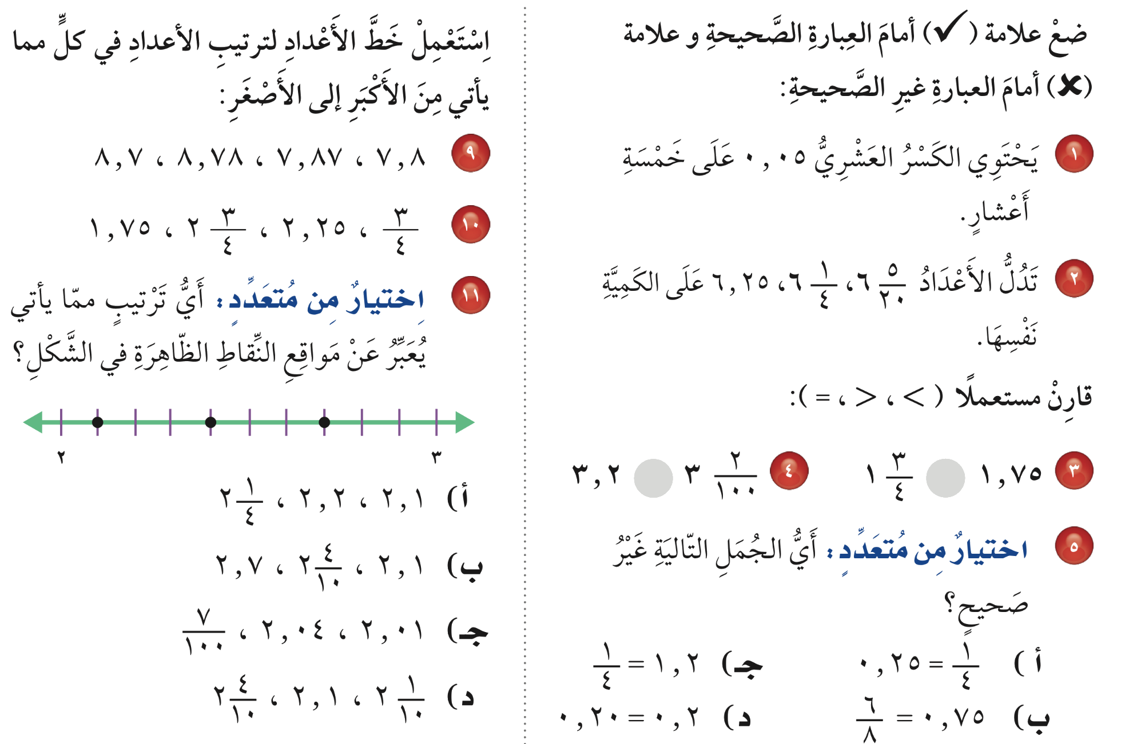
صفحة ١٢٧

Slide 3
صفحة ١٢٧

